Slide 1
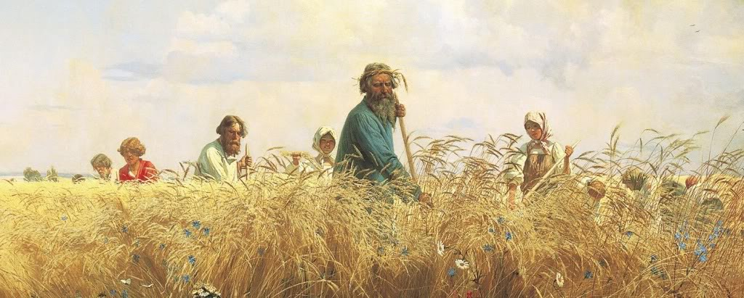
Проведение крестьянской реформы в Тверской губернии. МБОУ «Ульяновская СОШ» Учитель истории Бычков Н.Е.

Slide 2
Положение крестьян и дворян накануне отмены крепостного права.
Крестьян, отрабатывающих барщину, становился все меньше. Свыше 70% крестьян платили оброк и занимались промыслами либо подавались в города и становились наемными рабочими на предприятиях. Крестьяне часто жаловались на жестокое обращение со стороны помещиков и просили перевода в разряд государственных.

Slide 3
Положение крестьян и дворян накануне отмены крепостного права.
Помещики продавали землю или закладывали свои поместья. Выход из бедственного положения помещики видели в увеличении крестьянских повинностей, увеличивали оброк. Крестьяне боролись против своих угнетателей, поджигая барские усадьбы, убивали помещиков

Slide 4
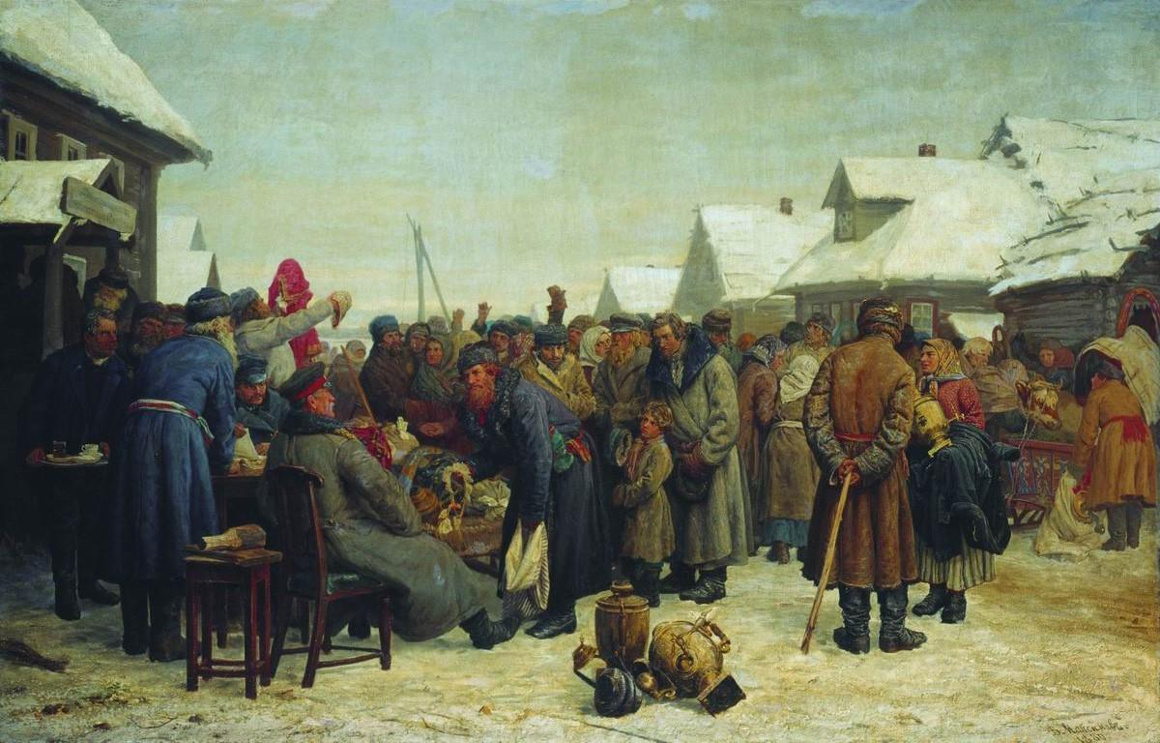

Slide 5
Улучшить экономическое положение и прекратить бунты может лишь отмена крепостного права.
Учреждения занимавшиеся подготовкой реформы. Государственный Совет, Секретный комитет с 1858г. Главный комитет по крестьянскому делу Редакционные комиссии (председатель Я.Ростовцев) Губернские дворянские комитеты об улучшении быта помещичьих крестьян. В Твери новыми учреждениями руководил губернский предводитель дворянства Алексей Михайлович Унковский.

Slide 6
Унковский Алексей Михайлович
Родился 24 декабря 1828 г. в сельце Дмитрюкове, Тверского уезда. В феврале 1857 г. тверское дворянство избрало его своим губернским предводителем. Унковский выработал проект «Положения об улучшении быта помещичьих крестьян», в существе согласный со всеми положениями записки, представленной им Государю в конце 1857 г.

Slide 7
Отмена крепостного права 19 февраля 1861 г

Slide 8
Проведение реформы в Тверской губернии
С Манифестом об освобождении крестьян в Твери и уездах познакомились в середине марта 1861 года. В уездах вводились должности мировых посредников (запись в тетрадь), на которые назначались местные дворяне. Они должны были разрешать споры, надзирать за ходом реформы. Однако в 1862 году группа тверских мировых посредников отказалась от участия в проведении реформы, считая ее несправедливой по отношению к крестьянам. А губернское Дворянское собрание, где либералы составляли большинство, заявило о «несостоятельности закона 19 февраля». Правительство не стало церемониться с вольнодумцами и почти на год заточило их в Петропавловскую крепость

Slide 9
Составление и введение уставных грамот.
Грамоты составлялись помещики и подписывались «сельским миром». К 1862 году в тверской губернии лишь 5% грамм было введено в действие. Условия получения свободы и земли, сохранение зависимости от помещиков вызывали недовольство крестьян. Процесс подписания уставных грамот затянулся до начала 1870 года.

Slide 10
№ |  | До 1861 г. Крестьянской земли на душу приходилось (в десятинах) | После 19 февраля на душу надел
1 | Тургиновская | 3,9 | 3,8
2 | Ильинская | 3,3 | 3,4
3 | Логиновская | 4,9 | 3,1
4 | Городенская | 4,3 | 3,8
5 | Никулинская | 3,6 | 3,5
6 | Щербининская | 4,1 | 3,09
7 | Воскресенская | 4,4 | 3,8
8 | Быковская | 4,0 | 3,7
9 | Каблуковская | 6,1 | 3,5
10 | Белекушальская | 3,4 | 3,1
11 | Арининская | 5,6 | 3,5
12 | Васильевская | 3,2 | 3,5
13 | Первитинская | 4,3 | 3,5
14 | Кумординская | 5,2 | 3,5
15 | Новинская | 4,8 | 3,9

Slide 11
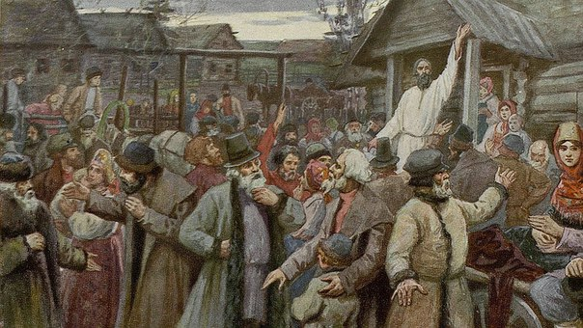
Реформа проводилась в интересах помещиков. Количество отрезков зависело от физико-географических и экономических условий края. Крестьянские земли часто отрезались от водопоев и пастбищ. При этом помещики оставались собственниками всей земли. Крестьяне лишались лучших угодий. Исключением были лишь некоторые земли.

Slide 12
Крепостное право отменили, но зависимость крестьян от по­мещиков сохранялась. Спустя десять лет после манифеста свыше 40% помещичьих крестьян Тверской губернии ещё не выплатили выкупа своим хозяевам. К тому же многие из вчерашних крепост­ных попросту не поняли сути реформы. Царь-батюшка вроде бы даровал волю, а повинности не исчезли. До составления уставных грамот крестьяне становились временно обязанными, то есть по- прежнему платили оброк и отрабатывали барщину.

Slide 13
Крестьянские восстания.
Всего с 1855 по 1863 гг. в губернии произошло 254 выступления. Все выступления говорят о том, что крестьяне так и не дождались обещанной «воли» и даже издание манифеста 19 февраля 1861 года не только не успокоило крестьян, но явилось как бы детонатором для небывалого подъема крестьянской борьбы в губернии. Наибольшее количество крестьянских выступлений в 1861 г. произошло в мае-июне. В течение этих месяцев волновались крестья­не 123 имений.

Slide 14
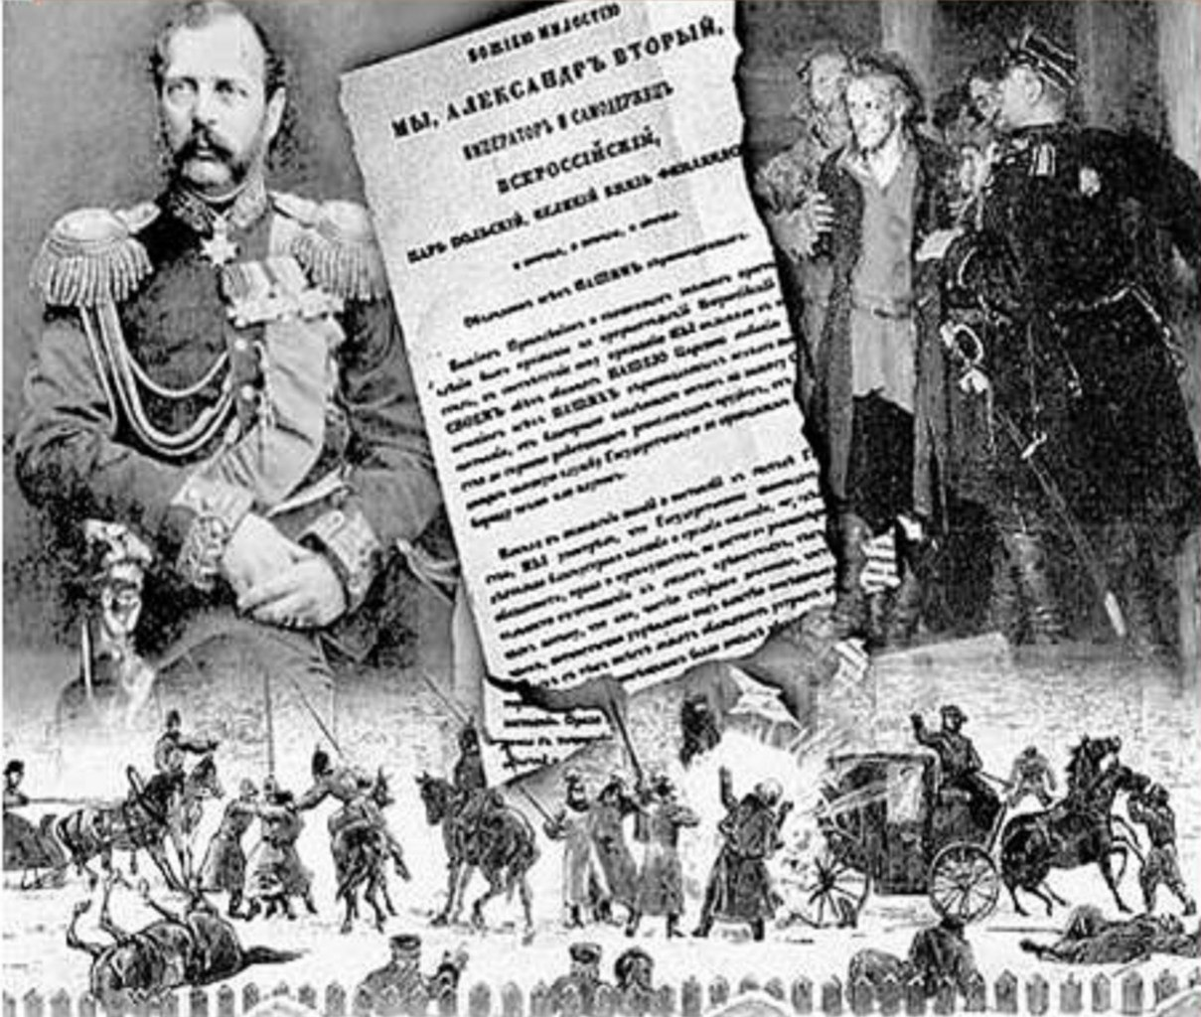

Slide 15
Положение дворян после отмены крепостного права.
Реформа ударила и по владельцам имений. Особенно незавидным оказалось положение мелкопоместных дворян. Крестьян в их вла­дениях числилось сравнительно немного, соответственно и выкуп был невелик. Полученных денег не хватало на обновление инвентаря, использование агротехнических новшеств, оплаты труда на­емных работников. Многие помещики быстро разорялись. На ис­ходе 1863 г. государству отошло 95 имений, владельцы которых оказались материально несостоятельными. Это самый высокий показатель по России! Дворяне зачастую продавали или сдавали в аренду принадлежащие им земли.

Slide 16
Положение крестьян после отмены крепостного права.
Реформа 1861 г. привела к расслоению крестьянства. Значительно - в два раза - снизилось число середняцких хо­зяйств. А доля крестьян с невысоким достатком увеличилась до 40%. Они едва сводили концы с концами. Если у таких крестьян было хотя бы по одной лошади и корове, это позволяло выжить. Число безлошадных выросло до 16%. Таким беднякам ничего не остава­лось, как наниматься на работу, а свой надел сдавать в аренду. Однако самыми обездоленными оказались бобыли, у которых не было ни скота, ни земли.

Slide 18
Тест: Отмена крепостного права.
1. Что даровала реформа 1861 г. крестьянам?
А)личную свободу Б) землю без всякого выкупа В) равные сословные права с мещанами
2. Какие крестьяне считались «временнообязанными»?
А) не заключившие выкупные сделки со своими помещиками после объявления реформы
Б) крестьяне сибирских губерний
В) государственные крестьяне
3. Что такое отрезки?
А) Часть крестьянского надела, оказавшаяся «лишне» по сравнению с установленной в 1861 г. нормой
Б) Земля, которую отрезали у помещиков в пользу крестьян
В) Земля, которой наделялись крестьяне по реформе 1861 г.

Slide 19
4. Какой срок был установлен для внесения крестьянами выкупных платежей за землю?
А) 49 лет Б) 59 лет В) 70 лет
5. Отмена крепостного права немедленно предоставляла крестьянам:
А) право владеть землей
Б) свободную продажу своего надела
В) уравнение в правах с другими сословиями
6. Кто такой мировой посредник:
А) представитель помещиков, участвующий в разработке крестьянской реформы;
Б) представитель крестьянской общины, участвующий в разрешении споров между помещиком и крестьянами;
В) представитель дворянства, призванный следить за осуществлением крестьянской реформы на местах.

Slide 20
7. Руководителем Тверского губернского комитета был
А)Ростовцев Б)Унковский В)Головачев
8. В чем вы видите плюсы и минусы крестьянской реформы?
1. Размер крестьянских наделов определялся… (крестьянами; помещиками; по соглашению крестьян с помещиками с учётом норм, установленных государством).
2. Размеры отрезков были больше на землях… (чернозёмной зоны; нечернозёмной зоны; степной полосы).
3. После реформы качество земли во владении крестьян… (увеличилось; уменьшилось; не изменилось).
4.. После реформы качество земли во владении крестьян… (увеличилось; уменьшилось; не изменилось).
Ответ: 1 – а; 2 – б; 3 – а; 4 – а; 5 – в; 6 - в;7 – б.

Slide 21
Литература
Михня С.Б. История Тверской земли с древнейших времен до наших дней» Тверь, 2008.
Ресурсы Интернета
http://libinfo.org/index/index.php?id=32541
http://www.booksite.ru/butter/article5.htm#13
http://www.medicinform.net/history/nauka/8.htm
http://medical-faq.ru/2011/04/istoriya_zemskoi_mediciny/
http://allstude.ru/Istoriya/Zemstva.html

